Slide 1
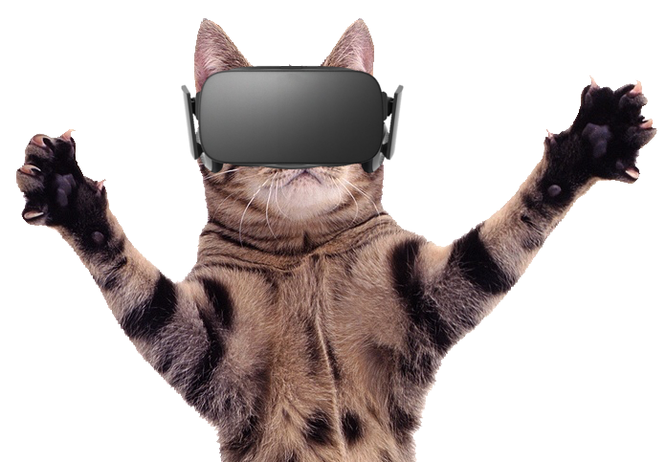
ScARtch
Ambiente didattico in realtà AUMENTATA PER L’AVVIAMENTO ALLA PROGRAMMAZIONE
Matteo Boschini

Slide 2

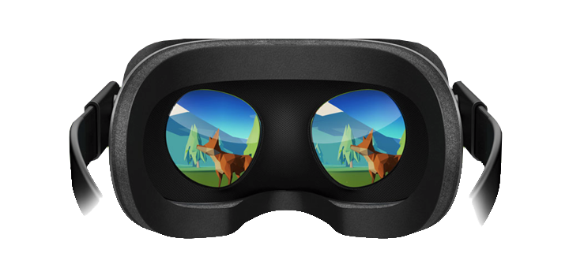
Finalità
Scratch è un ambiente di sviluppo a fini didattici che fa uso di un linguaggio di programmazione grafico a blocchi.
La tecnologia di realtà virtuale consente un’interazione più intuitiva e naturale con il calcolatore
La applicazione della seconda al primo facilita l’interazione dell’utente (specie se non abituato alle interfacce classiche).

Slide 3
Obiettivi
Definizione di un linguaggio grafico a blocchi basato sul paradigma di programmazione strutturata con le seguenti caratteristiche:
Le istruzioni sono rappresentate da blocchi componibili in script.
Blocchi speciali con forme intuitive rappresentano le diverse strutture di controllo.
Introduzione di variabili ed espressioni di diversi tipi.
Implementazione un sistema di trasmissione di messaggi per consentire ad una istruzione l’innesco di altri script.
Possibilità (limitata) di fornire input attraverso i controller VR.
Realizzazione di un ambiente di sviluppo, detto Playground, in cui l’utente può:
Costruire script.
Metterli in esecuzione ed osservare i loro effetti su elementi grafici.

Slide 4
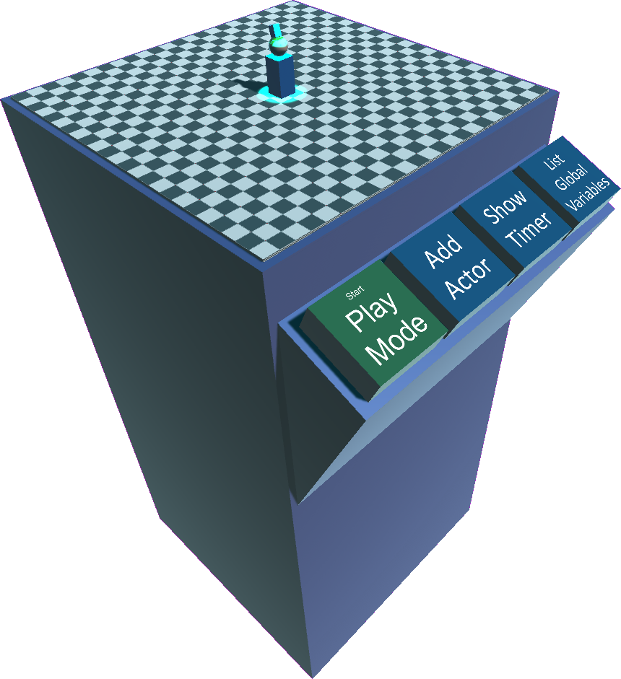
Overview
Playground
Scena: uno sfondo statico
Attori: entità che si muovono sulla scena.
Archivio di suoni e modelli: rispettivamente effetti sonori e modelli tridimensionali che possiamo associare agli attori.
Controlli: in particolare, per passare dalla modalità di realizzazione degli script (Edit mode) a quella di esecuzione (Play mode) e viceversa.
Ad ogni Attore sono associati
Una posizione, una rotazione, un coefficiente di scala e un valore di volume sonoro.
Script: programmi realizzabili con l’apposita interfaccia.
Un modello tridimensionale che lo rappresenta.
Un messaggio che può essere usato per fare output.

Slide 5

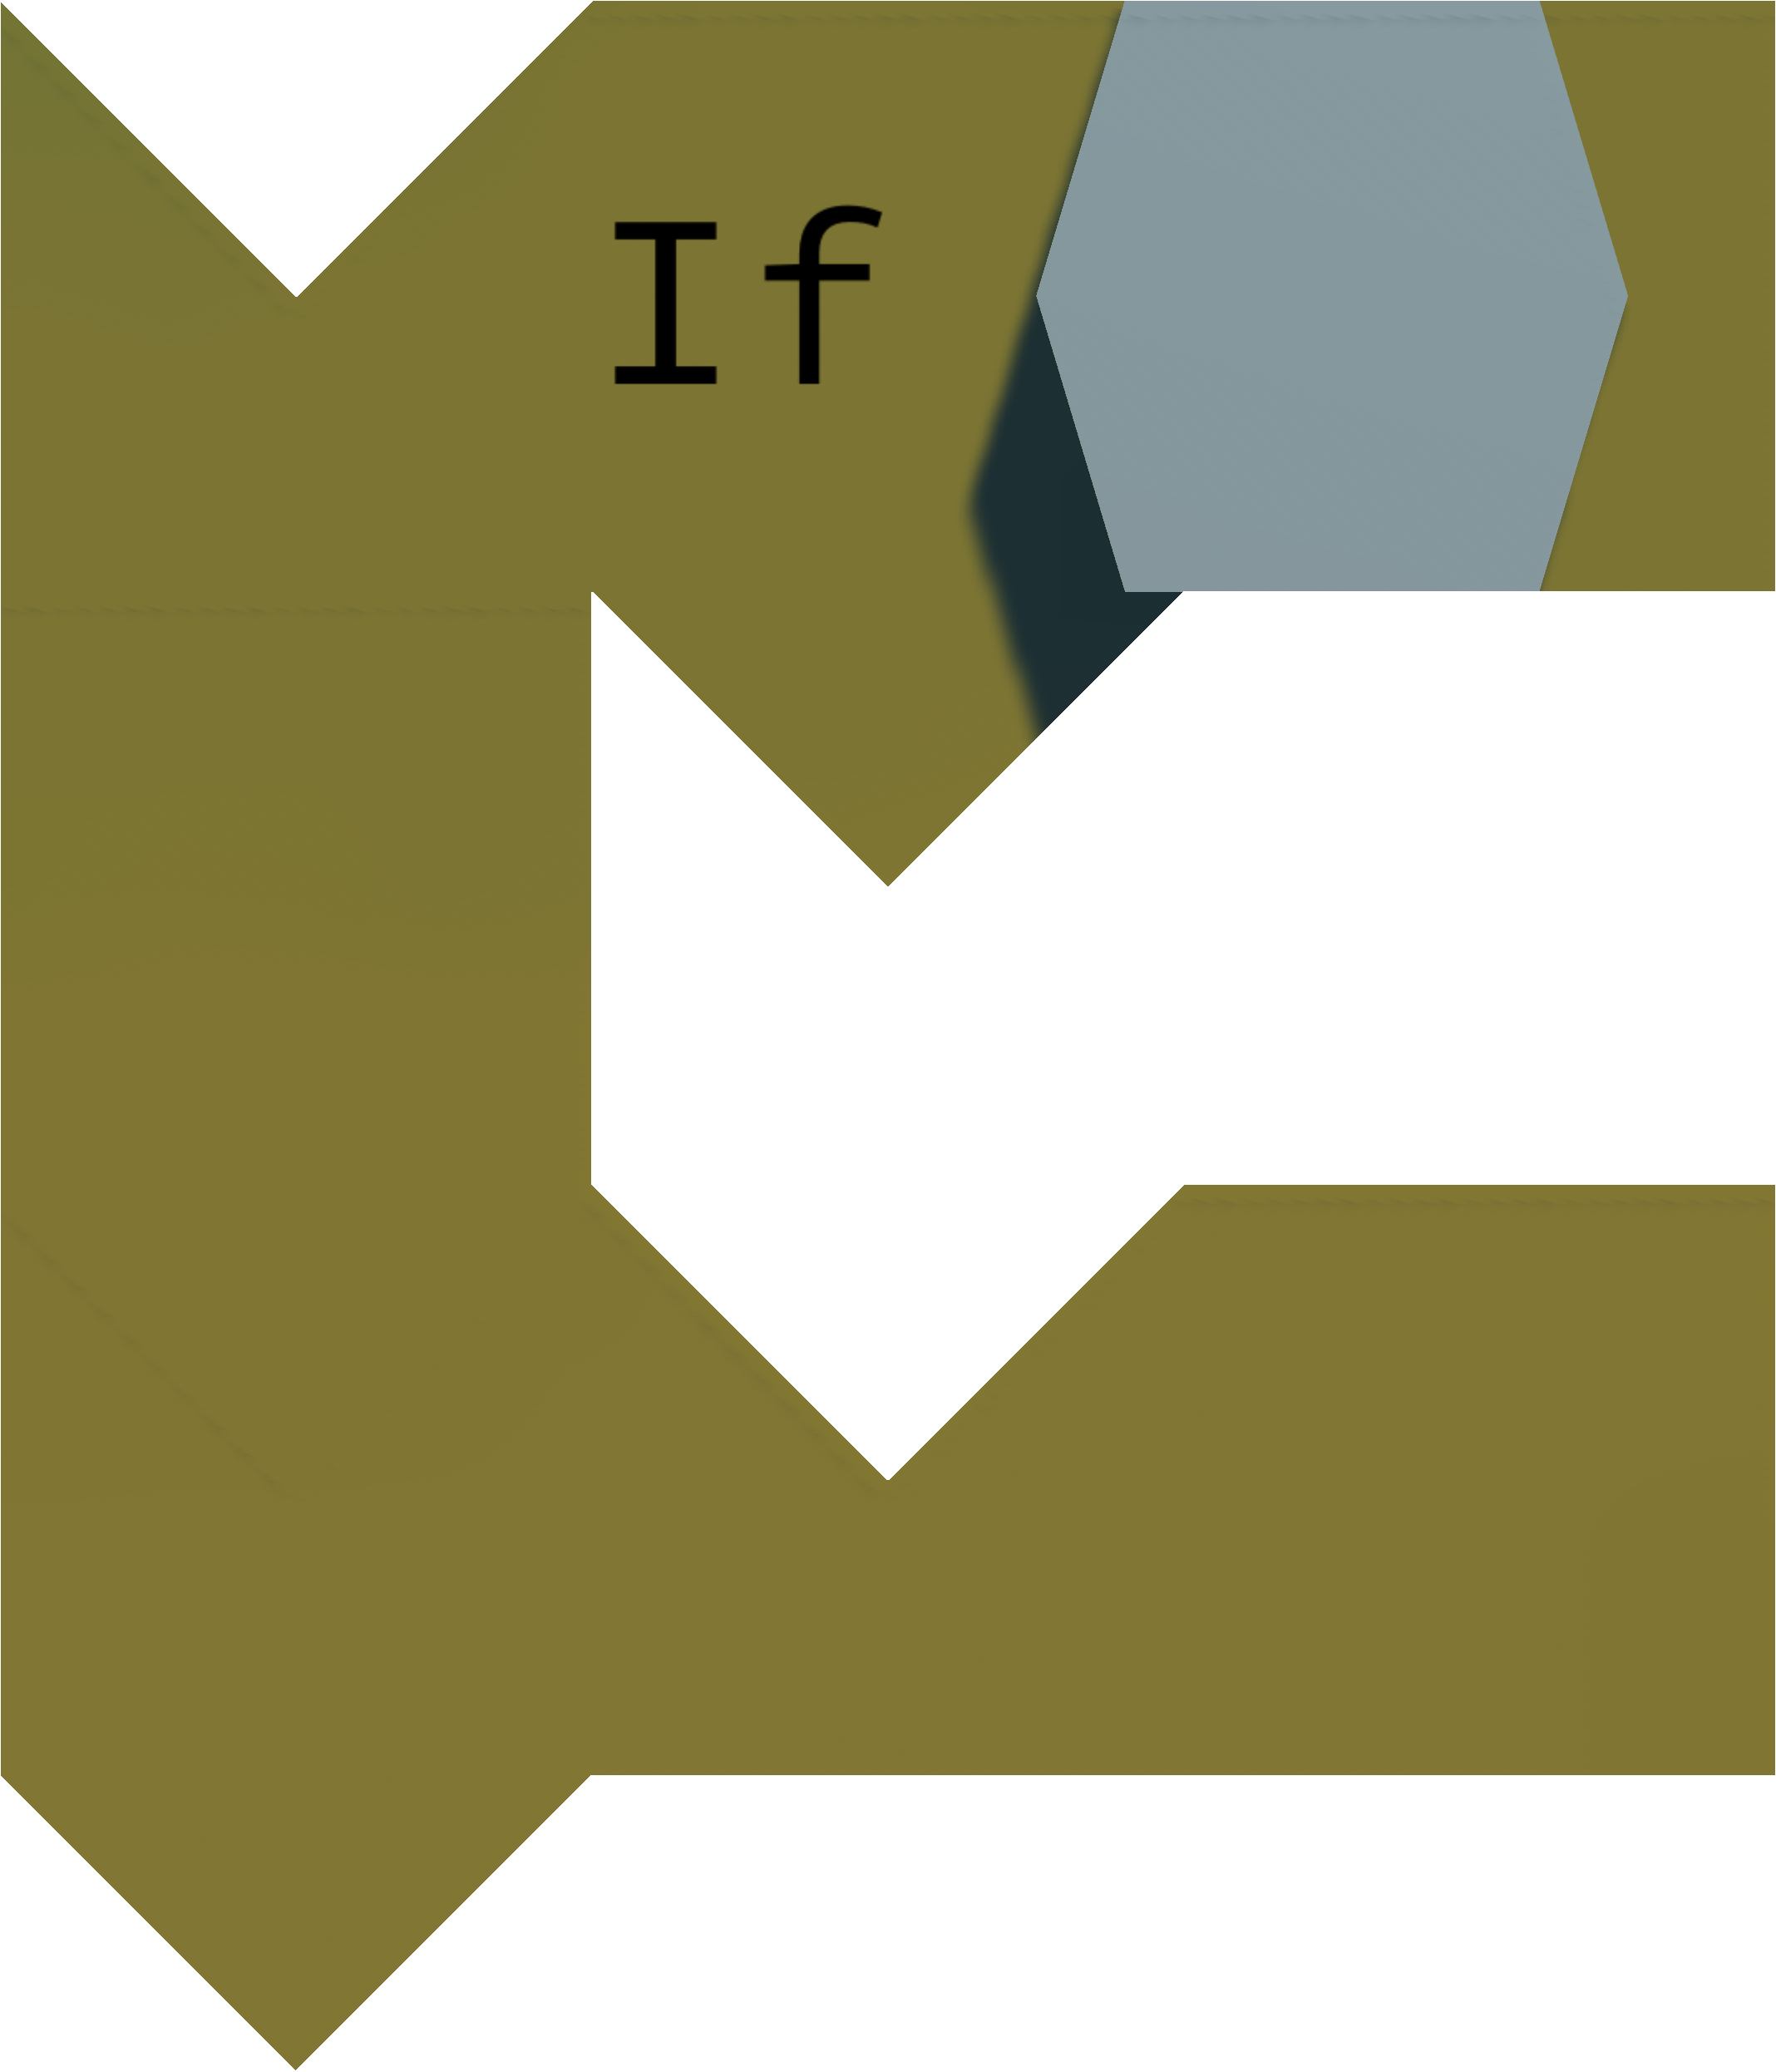
Elementi di Scripting (I)
Gli script sono composti dagli elementi seguenti:
Blocchi semplici, che contengono una sola istruzione.
Blocchi di controllo, usati per le strutture di controllo (if, while, …). Presentano una bocca in cui è possibile inserire una sequenza di blocchi aggiuntiva.

Slide 6
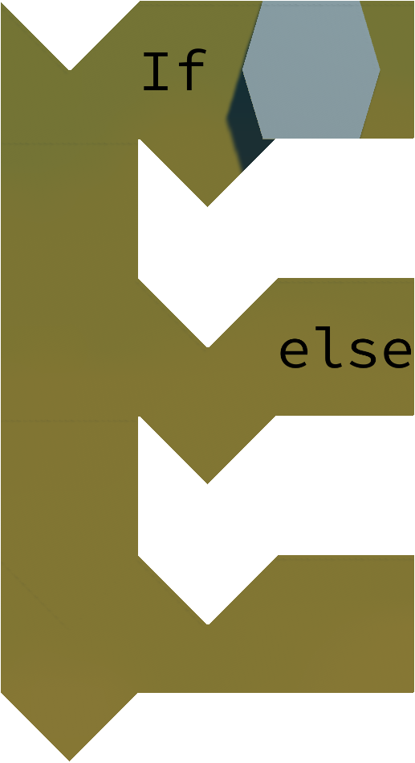
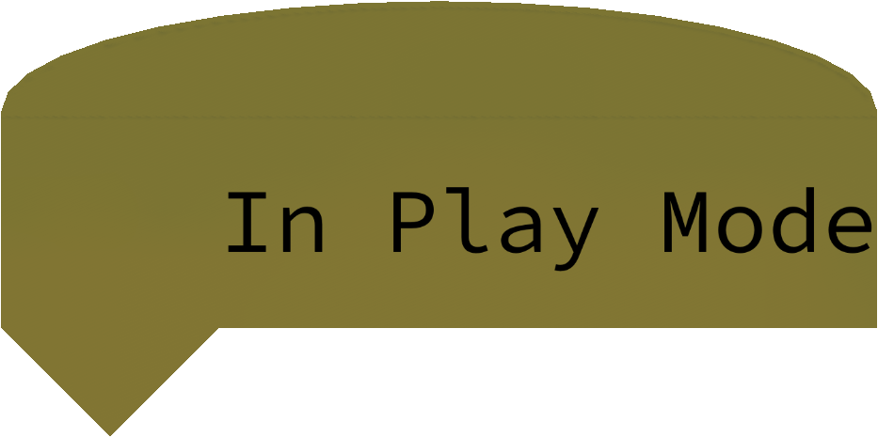
Elementi di Scripting (II)
Gli script sono composti dagli elementi seguenti:
Blocchi di controllo doppi, usati per la struttura di controllo if/else. Presentano due bocche per l’inserimento di sequenze di blocchi aggiuntive.
Cappelli, elementi che aprono gli script e ne contengono la condizione di esecuzione.

Slide 7



Elementi di Scripting (III)
Alcuni blocchi presentano caselle in cui possono essere inseriti operandi.
Un operando è una variabile o una espressione di altri operandi. Entrambi questi elementi sono rappresentati con opportuni elementi di scripting.
Un operando è sempre associato ad un tipo tra stringa, numero e booleano. In una casella in cui si richiede un operando di tipo stringa, è possibile usare anche operandi di tipo numero e booleano. Caselle ed elementi di scripting di tipo diverso sono riconoscibili dalla loro forma.

Slide 8
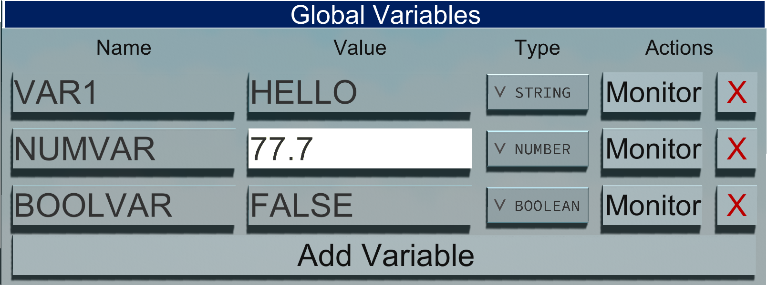
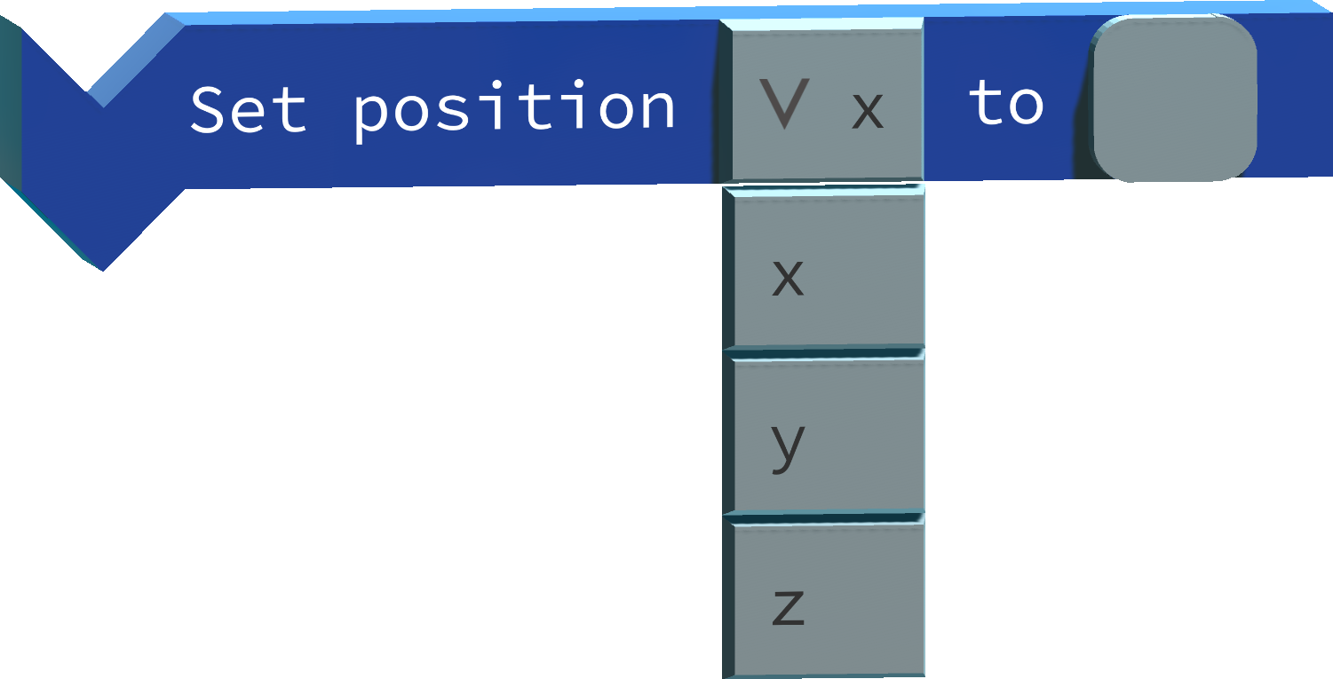
Elementi di Scripting (IV)
Le variabili si definiscono con i controlli dell’ambiente di programmazione (separatamente rispetto agli script), ma sono disponibili istruzioni per assegnare loro valori diversi.
Alcuni blocchi presentano opzioni: caselle con menù a tendina per la selezione di un valore in un elenco prestabilito.

Slide 9
Elementi di Scripting (IV)
Alcuni blocchi presentano opzioni: caselle con menù a tendina per la selezione di un valore in un elenco prestabilito.
Le variabili si definiscono con i controlli dell’ambiente di programmazione (separatamente rispetto agli script), ma sono disponibili istruzioni per assegnare loro valori diversi.

Slide 10

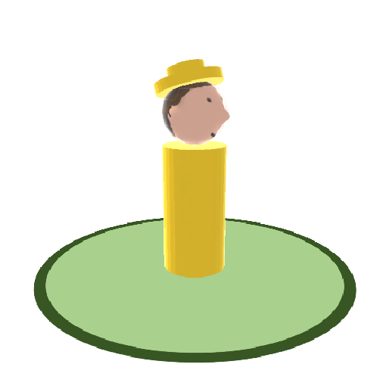

Scoping
Ciascun attore definisce variabili locali su cui ha visibilità esclusiva.
Sono definibili variabili globali che risultano visibili per qualsiasi attore.
VAR1
VAR3
VAR2
VAR1
VAR4
VAR2
VARG1
VARG2
VARG3

Slide 11



Messaggi
Un attore può trasmettere in broadcast un messaggio che contiene una stringa, scatenando l’esecuzione di script che cominciano con l’opportuno cappello di ricezione.
È possibile sfruttare questo meccanismo per la simulazione di chiamate a funzione (senza argomenti espliciti).

Slide 12


Grammatica visuale (I)
Cappello
< >
=
+
Script
< >
Corpo

Slide 13

Grammatica visuale (II)
< >
Blocco
< >
ε
< >
=
+
Blocco
Corpo
< >
Corpo

Slide 14



Grammatica visuale (III)
< >
< >
=
Blocco Semplice
+
Corpo
Blocco
Blocco Cnt.
< >
Corpo
+
+
< >
Corpo
Doppio
Blocco Cnt.

Slide 15

Valutazione (I)
In Play Mode, sotto determinate condizioni (es. cappello), viene generato un flusso di esecuzione, che contiene un puntatore al blocco corrente.
Il blocco contiene nella sua classe la logica per la valutazione e per l’aggiornamento del flusso con il blocco successivo.

Slide 16

Valutazione (II)
Il motore di valutazione degli script esegue le istruzioni in sequenza e a divisione di tempo. Le istruzioni sono mantenute in una coda di flussi di esecuzione.
Viene mandata in esecuzione la prima istruzione del primo flusso.
Al suo completamento, se il flusso non è esaurito, viene inserito in fondo alla coda.
Si ha una attesa ”didattica” e si manda in esecuzione la prima istruzione del flusso seguente.

Slide 17

Architettura dell’ambiente
Model
Scripting
Controller
View

Slide 18
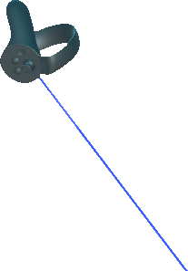
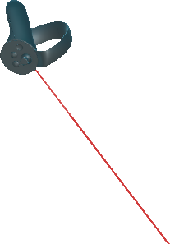
Interfaccia (I)
L’utente visualizza l’ambiente attraverso un visore compatibile con NewtonVR (i.e. Oculus Rift o HTC Vive).
È possibile spostarsi teletrasportandosi (tasti B/Y per attivare).
Si può interagire attraverso i controller.
Finestre ed elementi di scripting possono essere afferrati (usando il tasto grip).
Bottoni, attori, textbox, ecc. permettono di interagire con i puntatori laser (si attivano con i tasti A/X).
Puntatore blu per selezionare.
Puntatore rosso per eliminare/chiudere.
Durante il Play mode, è disponibile solo il raggio blu e non è possibile spostare elementi di scripting.

Slide 19
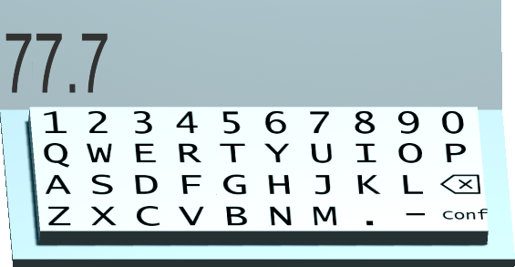
Interfaccia (II)
Per le interazioni che richiedono input testuale, viene introdotta una tastiera virtuale.
Si attiva alla pressione dello stick analogico e compare vicino al controller.
Selezionare un’area di testo con la tastiera aperta le assegna il focus.
Qualsiasi input da tastiera virtuale viene sottoposto ad un check di compatibilità prima di essere accettato. Errori di sintassi sono filtrati a questo livello.

Slide 20
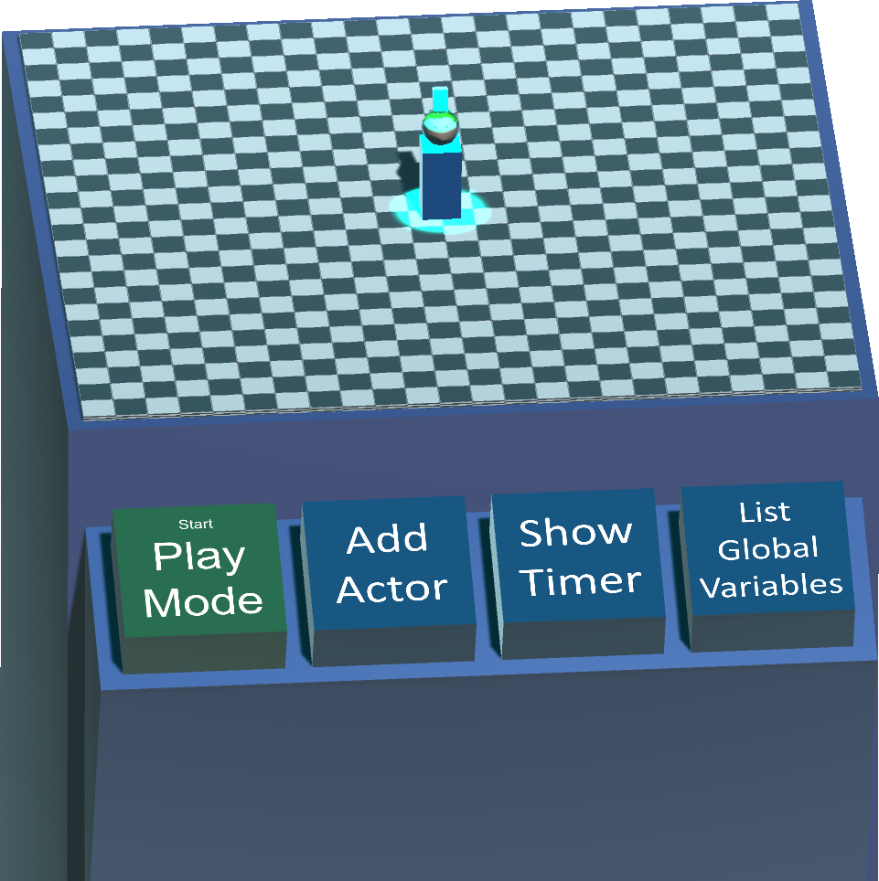
Interfaccia (III)
All’avvio, l’utente trova davanti a sé un tavolo vuoto, attorno al quale sono disponibili diversi bottoni.
Cambio modalità (Play/Edit mode).
Aggiunta di attori.
Monitor del timer.
Finestra di gestione delle variabili globali.

Slide 21
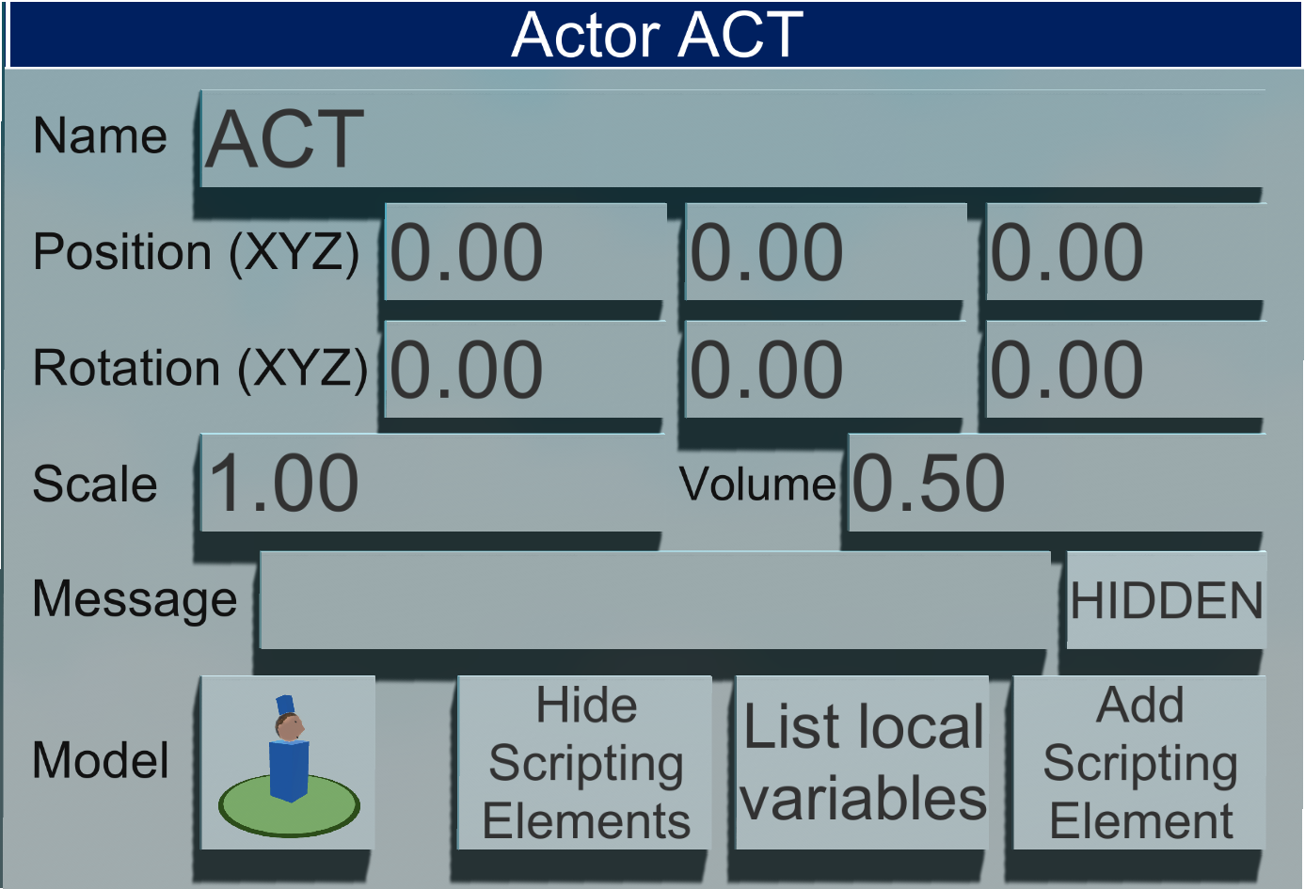
Interfaccia (IV)
Selezionare un attore lo mette in evidenza e fa comparire la sua relativa finestra attore.
Da qui è possibile visualizzare e modificare manualmente tutti i parametri relativi all’attore.
Da qui si accede ai sotto-menù di gestione delle variabili locali e di inserimento di elementi di scripting.

Slide 22
Interfaccia (V)
In una finestra di gestione variabili sono elencate tutte le variabili associate ad uno specifico scope.
È possibile cambiare nome e/o tipo della variabile solo se non vi sono attivi riferimenti a quella variabile in nessuno script.
È possibile cambiare il valore della variabile.
È possibile aprire una finestra di monitoraggio che mostra il valore della variabile.

Slide 23
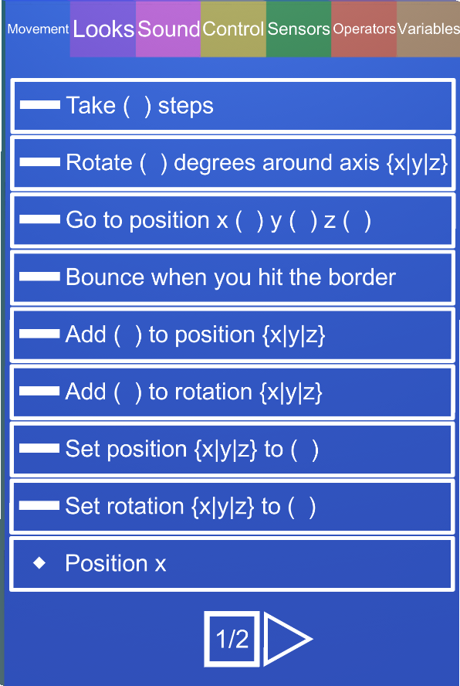
Interfaccia (VI)
La finestra di inserimento di elementi di scripting consente di istanziare elementi che verrano usati per comporre uno script.
Gli elementi sono suddivisi per categorie.
Ogni elemento è riportato con la sua descrizione testuale e con un’icona che ne indica il tipo.
Sotto la voce variabili compaiono sia le variabili locali all’attore corrente che quelle globali.

Slide 24
Demo
Esempio di creazione di un programma da zero (attore che si sposta e dice «Hello World»).
Esempio di calcolo del fattoriale (iterativo: non si supporta la creazione di nuovi record di allocazione).
Attore che segue il controller e esempio di impiego del sistema di messaggistica.

Slide 25
Conclusioni
Possibilità di sviluppo ulteriore:
Un sistema adeguato di salvataggio e caricamento, che enfatizzi la condivisione (vedi comunità di Scratch).
Introdurre un sistema di definizione funzioni e gestione dei record di attivazione, che consentirebbe, in particolare, la definizione di funzioni ricorsive.
Espandere la categoria sensori introducendo blocchi per l’individuazione di collisioni tra gli attori.
Le piattaforme di VR/AR sono correntemente in via di evoluzione:
Effettuare porting su piattaforme smartphone-based.
Considerare future piattaforme in via di definizione (Windows Holographic, Apple ARKit, nuovi headset standalone che compariranno nei prossimi anni).

